Slide 3
Ұлы Отан соғысы (1941-1945)
Фашистік Германия 1941 жылы 22 маусымда соғыс жарияламастан, тұтқиылдан КСРО-ға шабуыл жасады. Кеңес Одағының Ұлы Отан соғысы басталды.
Тарихта Ұлы Отан соғысындай қасіретті соғыс болған емес. Соғыста 27 миллионнан астам кеңес адамы қаза тапты. Соның ішінде 410 мыңы қазақстандықтар болатын.

Slide 4
Қазақстандықтар Мәскеу үшін шайқаста
Фашистік Германия Кеңес Одағының астанасы – Мәскеуді бірнеше апта ішінде басып аламыз деп жоспарлады. Бірақ Мәскеу түбіндегі шайқаста Қызыл армия ентелеп келе жатқан фашист басқыншыларын тоқтатып, өздері қарсы шабуылға шықты. Бұл жеңісте қазақстандықтардың үлесі зор болды.

Slide 5
Мәскеу үшін шайқаста ерлік көрсеткен қазақ батырлары:
1941 жылы Алматыда генерал И. В. Панфилов 316-атқыштар дивизиясын жасайды. Осы дивизияны 28 панфиловшы-батырлары Мәскеу қаласын қорғауда өшпес ерлік көрсетті.
Волоколомск жолын қорғаған 28 панфиловшының 22-сі қазақстандықтар еді. Мәскеу түбіндегі шайқаста 316-атқыштар дивизиясы ( кейін 9-гвардиялық атқыштар дивизиясы) командирі, Кеңес Одағының Батыры Бауржан Момышұлы болған

Slide 6
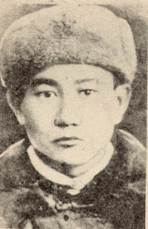
Төлеген Тоқтаров
Төлеген Тоқтаров Мәскеу түбіндегі Бородино селосы үшін шайқаста неміс штабына ең бірінші болып кіріп 5 неміс офицерін жойып қаза болған. Кеңес Одағының Батыры

Slide 7
Қазақ халқының батыр қыздары Әлия мен Мәншүк

Slide 8
Әлия Молдағұлова
Молдағұлова Әлия
Қаһарман қазақ қызы, Кеңес Одағының Батыры Анасы Маржан қайтыс болғаннан кейін нағашысы Әубәкір Молдағұловтың қолында тәрбиеленіп, Санкт-Петербургтегі №9 мектепте оқыған. Ресейдің Рыбинск авиатехникумын бітірген (1941). 1942 ж. өз еркімен Қызыл Әскер қатарына алынып, мергендердің Орта әйелдер мектебін үздік бітіріп шықты (1943). 1943 жылдың тамыз айынан 2-Прибалтика майданында 26-атқыштар дивизиясының құрамында ұрысқа қатысып, мергендігімен көзге түсті. Новосокольники темір жол стансасы маңында болған ұрыста Молдағұлова жауынгерлерді шешуші шайқасқа бастап, қаһармандықпен қаза тапты

Slide 9
Мәншүк Мәметова
1922 жылы Мәншүк Мәметова дүниеге келді. Оның шын аты Мәнсия. Ол Орал облысы, Орда ауданында туылған, ал 1943 жылдың 16-шы қазанында қайтыс болды. 1944 жылдың 1 наурызында ержүрек қызға Кеңес Одағының Батыры атағы берілді. Ұлы Отан соғысы басталғанда Мәншүк Алматы Медициналық университетінде оқитын. 1942 жылы өз еркімен майданға аттанған ол 21 атқыштар дивизиясының құрамында атысты. Аға сержант, пулеметші Мәншүк мергендігімен, ержүректігімен көзге түсті. Ол Невель қаласының түбіндегі шайқаста соңғы демі үзілгенше қолынын пулеметті тастамаған күйінде қаза болды.

Slide 10
Қазақстандықтар Ленинград үшін шайқаста
Гитлердің басқыншылары 1941 жылдың қырқұйегінде Ленинградқа жетті, қаланы толық қоршауға алды. Ленинград үшін ауыр блокада күндері басталды. 900 күн мен түн басқыншылар Ленинградты әуеден, ауыр зеңбіректермен оқ жаудырды. Ленингрдаты азат етуде қазақ сарбаздары да ат салысты.

Slide 11
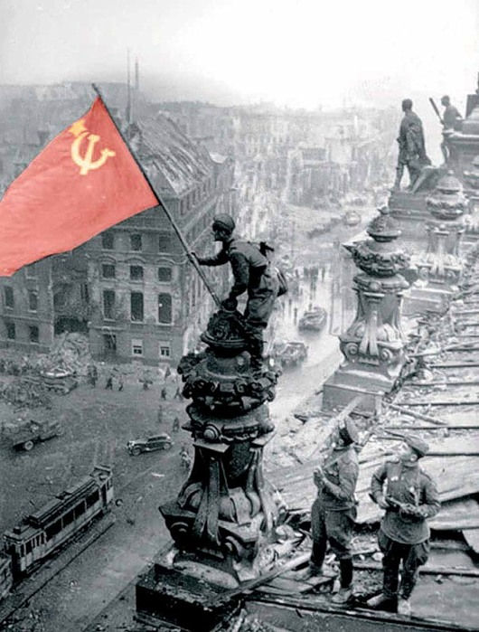
1945 жылы 2 мамырда Берлин қаласы алынды, Рейхстаг қабырғасына алғашқы болып ту тіккен Рақымжан Қошқарбаев

